Slide 1
DALLA SCUOLA UN LAVORO SICURO ”FORMAZIONE SPECIFICA Salute e Sicurezza nei Luoghi di Lavoro” 8 ore
Dipartimenti Sanità Pubblica
SERVIZI PREVENZIONE SICUREZZA AMBIENTI DI LAVORO
Rev. 2022

Slide 2
MOVIMENTAZIONE MANUALE DEI CARICHI
D.Lgs. 81/08
TITOLO VI
MOVIMENTAZIONE MANUALE
DEI CARICHI

Slide 3
MOVIMENTAZIONE MANUALE DEI CARICHI
l’operatore agricolo, durante l’attività giornaliera, può alzare, tirare e spingere attrezzature pesanti e oggetti pesanti, anche con grandi sforzi muscolari.
Movimentare manualmente carichi pesanti può causare danni alla colonna vertebrale (colpo della strega, ernia del disco) e altre alterazioni dei muscoli e delle articolazioni (spalle, anche)
Importante quando si devono movimentare carichi:
Utilizzare mezzi di sollevamento e trasporto adeguati
Ridurre il peso entro i limiti consigliati
Flettere le ginocchia e non la schiena
Mantenere il carico più vicino possibile al corpo
Evitare le torsioni del tronco durante il sollevamento

Slide 4
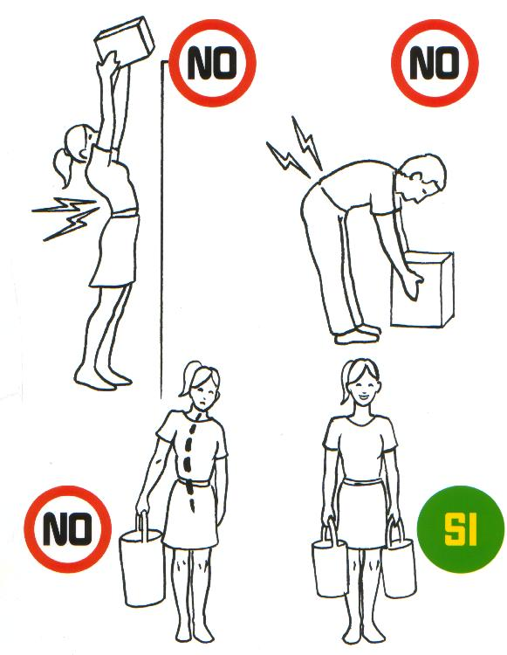
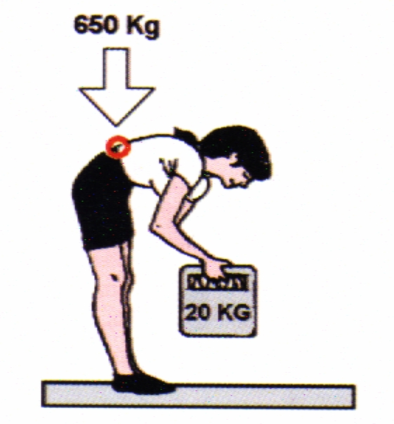
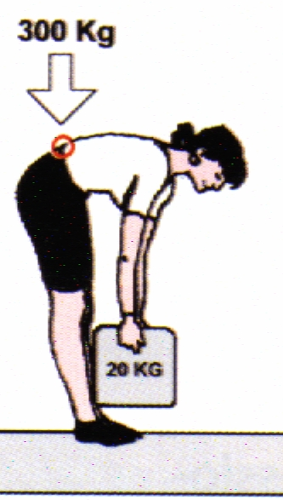
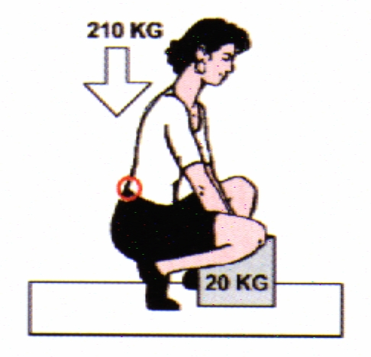
MOVIMENTAZIONE MANUALE DEI CARICHI
CORRETTE MODALITA’ OPERATIVE
Il carico applicato sulla colonna vertebrale dipende fortemente dalla distanza tra il peso da sollevare e le gambe dell’operatore

